Slide 1
Implementação de uma aplicação
A aplicação
Usando Python imperativo
Usando Python imperativo com TAD
Usando Python funcional com TAD
Usando Python OO

Slide 2
Aplicação
O verificador ortográfico usa um dicionário de palavras conhecidas, que será carregado de um arquivo para o armazenamento principal quando o programa for executado. O verificador ortográfico é necessário para copiar palavras e pontuação de um documento de entrada para um documento de saída, consultando interativamente o usuário sobre cada palavra desconhecida. Se o usuário optar por aceitar a palavra desconhecida, a palavra deve ser adicionada ao dicionário. Se o usuário optar por ignorar a palavra desconhecida, esta e todas as ocorrências subsequentes da mesma palavra devem ser ignoradas. Se o usuário optar por substituir a palavra desconhecida, uma nova palavra inserida pelo usuário deve substituir a palavra desconhecida no documento de saída.

Slide 3
Aplicação
O verificador ortográfico usa um dicionário de palavras conhecidas, que será carregado de um arquivo para o armazenamento principal quando o programa for executado.

Slide 4
Aplicação
O verificador ortográfico é necessário para copiar palavras e pontuação de um documento de entrada para um documento de saída, consultando interativamente o usuário sobre cada palavra desconhecida.

Slide 5
Aplicação
Se o usuário optar por aceitar a palavra desconhecida, a palavra deve ser adicionada ao dicionário.
Se o usuário optar por ignorar a palavra desconhecida, esta e todas as ocorrências subsequentes da mesma palavra devem ser ignoradas.
Se o usuário optar por substituir a palavra desconhecida, uma nova palavra inserida pelo usuário deve substituir a palavra desconhecida no documento de saída.

Slide 6
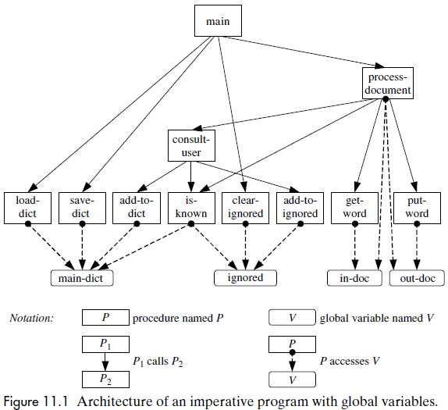
Usando Python imperativo

Slide 7
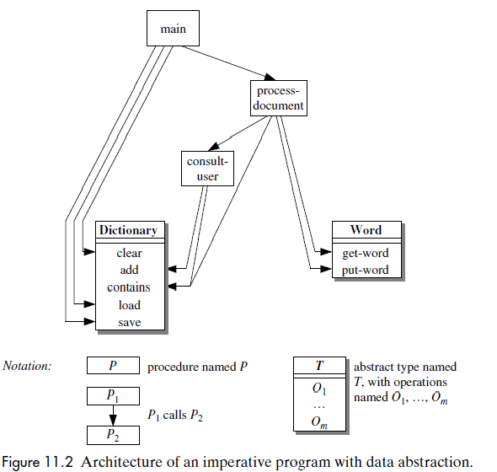
Usando Python imperativo com TAD

Slide 8
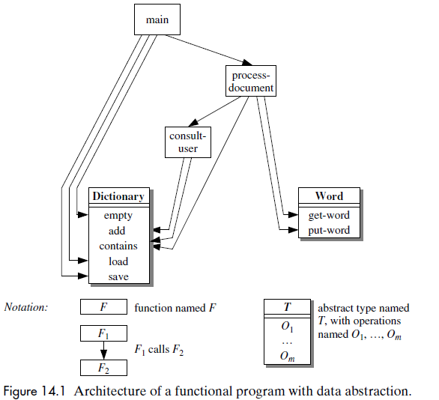
Usando Python funcional com TAD

Slide 9
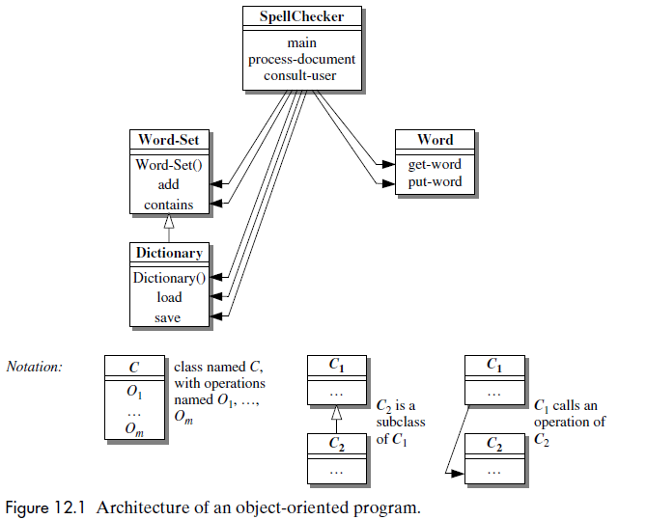
Usando Python OO

Slide 10
BIBLIOGRAFIA
David & Findlay, Programming Language Design Concepts, John Wiley & Sons, Ltd, 2004
Capítulos 11, 12 e 14

